Slide 1
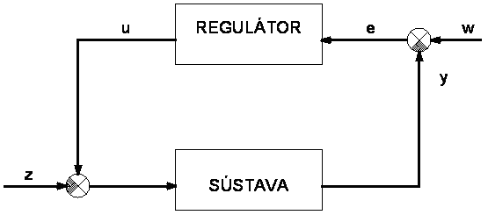
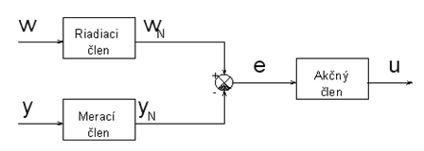
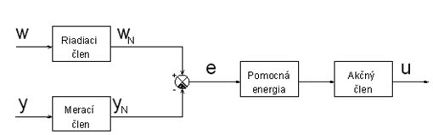
1. Zakresli kontaktovou schémou a pomocou logických členov funkcie:
A: Y=A.B + B.C + (A+B)
B: Y=(A+B+C) . (A.B).(B+C)
2. Pomenuj jednotlivé prvky a veličiny:
z –
y –
w –
e –
u –
3. Rozdiel medzi priamym a nepriamym regulátorom

Slide 2
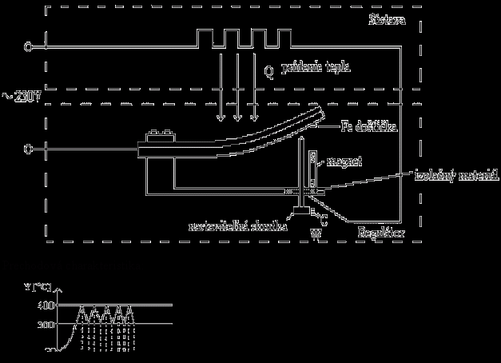
4. Popíš nasledovný regulátor

Slide 3
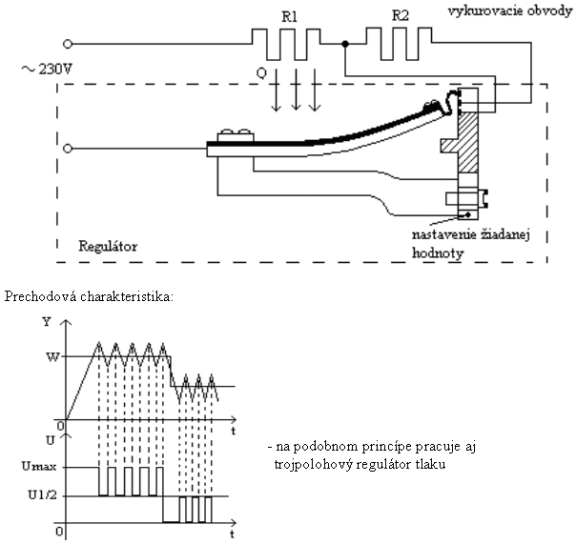
5. Popíš nasledovný regulátor

Slide 4
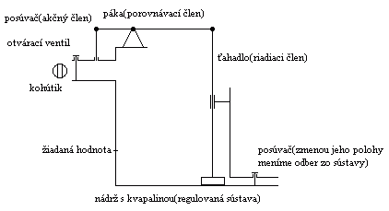
6. Popíš nasledovný regulátor
7. Rozdiel medzi statickou a astatickou sústavou
8. Charakterizuj logický člen AND a OR

Slide 5
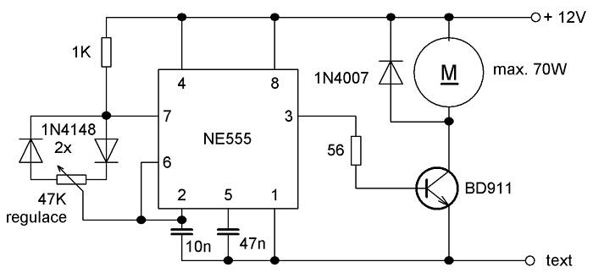
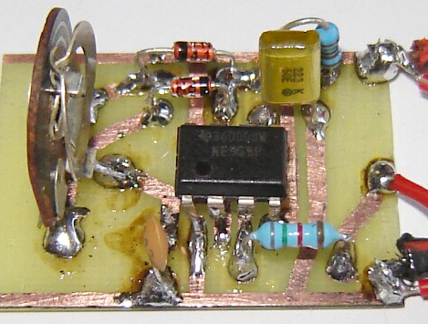
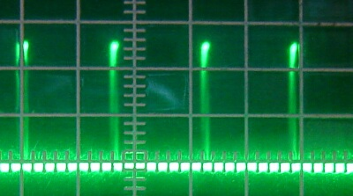
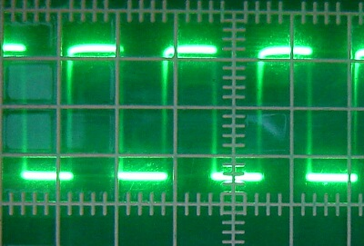
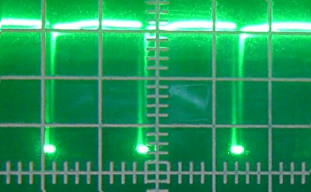
9. Popíš nasledovný regulátor:

Slide 6
Rozdelenie regulátorov
podľa energie s ktorou pracujú: mechanické, pneumatické, hydraulické, elektrické
podľa spôsobu napájania: priame – odoberajú energiu pre nnapájanie z regulovanej sústavy, nepriame – pre napájanie odoberajú energiu zo zvláštneho napájacieho zdroja
podľa priebehu prenášaného signálu – spojité, nespojité
Prevodníky
Prevodník
je zariadenie, ktoré mení signály z predchádzajúceho člena na signály, ktoré je možné spracovať v nasledujúcom člene
mení teda fyzikálnu podstatu signálu, napr. elektrický na pneumatický signál
Podľa charakteru vstupnej a výstupnej veličiny poznáme prevodníky:
1.) neelektrických veličín
2.) elektrických veličín
E/E elektro-elektrický
A/D analógovo-digitálny
D/A digitálno-analógový
3.) medzisystémové prevodníky
E/P elektro-pneumatický
P/E pneumaticko-elektrický
E/H elektro-hydraulický

Slide 7
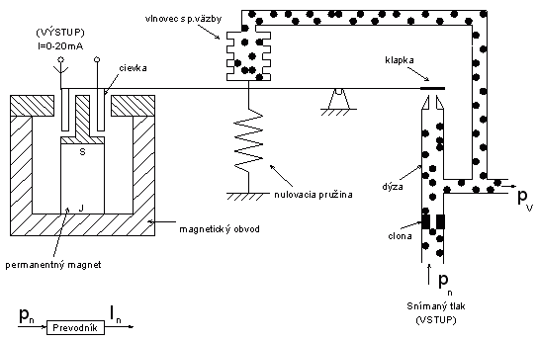
Elektro-pneumatický prevodník slúži na transformáciu vstupného prúdu 0-20 mA na tlak vzduchu p_{v}=0,02- 0,1 MPa
- prúd sa privádza do cievky, ktorá je spojená s klapkou
- prietokom prúdu cievkou vzniká sila, ktorou je cievka z obvodu permanentného magnetu vytláčaná a klapka uzatvára výtokový otvor dýzy, v ktorej vzniká výstupný tlak p_{v}
- záporná spätná väzba tvorená vlnovcom linearizuje prevod medzi výstupným tlakom p_{v} a vstupným prúdom I

Slide 8
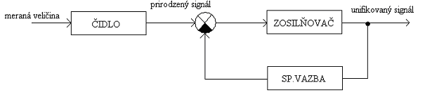
Bloková schéma snímača
Snímač – prostriedok na meranie
regulovanej veličiny
Rozdelenie snímačov podľa konštrukcie:
aktívne: pôsobením meranej veličiny sa chovajú ako zdroje elektrickej energie (termočlánky, fotoelektrické, indukčné, piezoelektrické)
pasívne: snímač účinkom meranej veličiny mení niektorý svoj parameter (polohu, tlak, odpor, kapacitu, indukčnosť, magnetický tok, ...)
Užívateľská klasifikácia snímačov:
snímač kinematických veličín (poloha, uhol otočenia, rýchlosť, zrýchlenie)
snímač sily, krútiaceho momentu, tlaku, tlakovej diferencie
snímač prietoku
snímač hladiny
snímač tepelných veličín (teplota, tepelné množstvo)
snímač fyzikálnych a chemických vlastností kvapalín a plynov (vlhkosť, vodivosť zloženie)
snímač optických veličín
snímač magnetických veličín

Slide 9
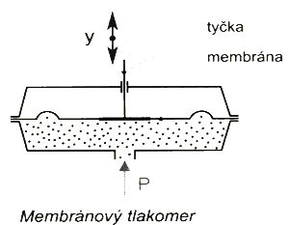
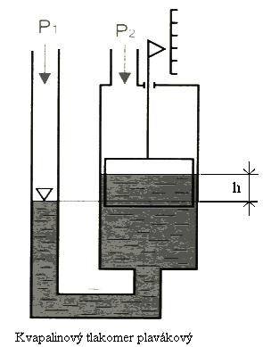
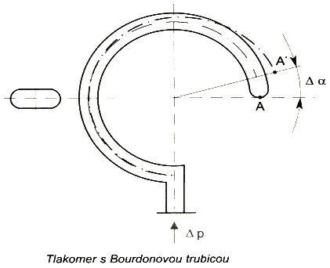
Snímače
Membrána môže byť kovová (oceľ) pre tlaky do 250 kPa alebo gumená pre tlaky do 10 kPa
Snímače tlaku
plavákové
membránové
s Bourdonovou trubicou
vlnovcové
piezoelektrické
p₁ = p₂ + ρgh ρ....je hustota kvapaliny [kg.m⁻³]
ρgh = p₁ - p₂ Δr = Kp.h
Δp = ρgh Kp = rg je konštanta prístroja
Δp = Kp.Δα
Kp – konštanta prístroja

Slide 10
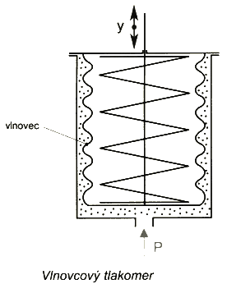
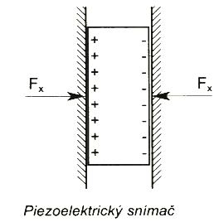
Snímače tlaku
Tieto tlakomery sa používajú pre tlaky do 25 MPa
Ak sila pôsobí v smere osi x – pozdĺžny piezoelektrický jav, náboj Q je daný vzťahom: Q = k_{p}.F_{x}

Slide 11
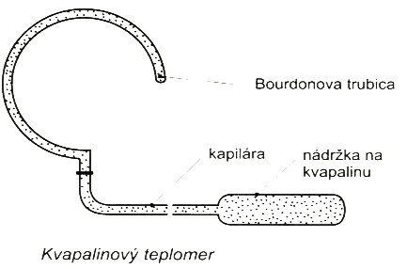
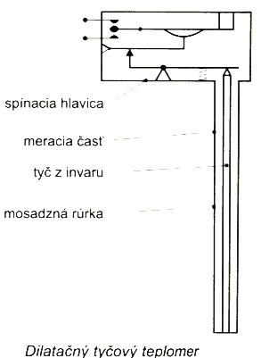
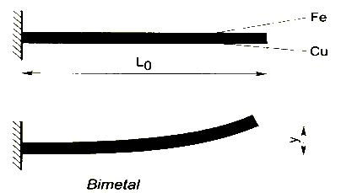
Snímače teploty
dilatačné kvapalinové teplomery
dilatačné tyčové teplomery
tlakové kvapalinové teplomery
dvojkovové teplomery
odporové teplomery
termoelektrické teplomery

Slide 12
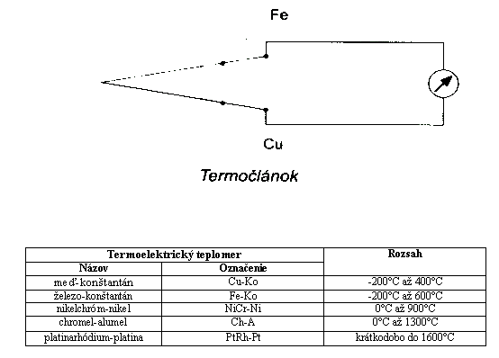
Odporové teplomery
Vyžívajú zmenu elektrického odporu kovových vodičov so zmenou teploty.
S narastajúcou teplotou odpor týchto vodičov rastie. Ak je závislosť medzi odporom a teplotou lineárna, je vyjadrená vzťahom:
R_{t} = R₀(1+αt)
Rt – odpor pri teplote t °C v (Ω)
R₀ - odpor pri teplote 0 °C v (Ω)
α – teplotný súčiniteľ odporu (K⁻¹)
t – meraná teplota v (°C)
Termočlánky
Zvyšovaním teploty sa mení napätie na koncoch vodiča, ktorý je vytvorený z 2 rôznych materiálov.

Slide 13
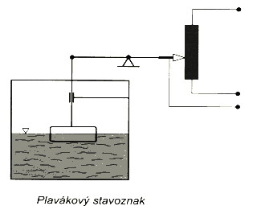
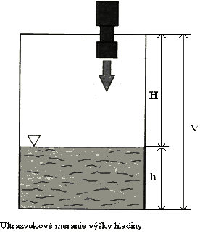
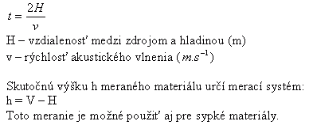
Snímač výšky hladiny
potenciometer

Slide 14
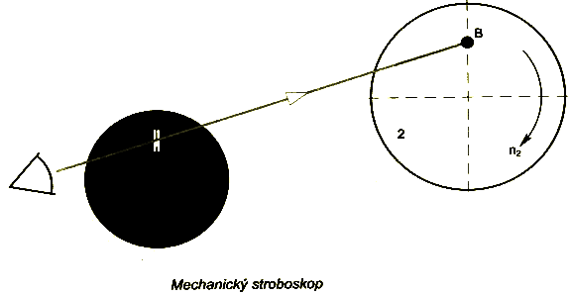
Meranie otáčok
Na stroboskopickom kotúči 1 je štrbina, cez ktorú sa pozeráme na značku na meranom predmete 2. Obrátky kotúča 1 meníme dovtedy, až sa predmet 2 dostane do zdanlivého pokoja, v tomto okamihu vznikne stroboskopický jav.
Stroboskopický jav vzniká aj pri harmonickom počte, napr. pri 3000 obrátkach za minútu sa stroboskopický jav objaví aj pri obrátkach 600, 750, 1000 a 1500 za minútu. Preto treba zvyšovať obrátky kotúča 1 tak dlho, kým sa dosahuje stroboskopický jav.
Elektrický stroboskop
Tento stroboskop namiesto stroboskopického kotúča má výbojku, ktorej záblesky možno meniť nastaviteľnou frekvenciou. Pri synchronizácii zábleskov s obrátkami meraného predmetu vznikne stroboskopický jav. Podmienka správneho merania je taká istá ako pri mechanickom stroboskope.

Slide 15
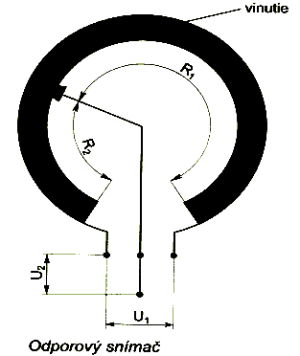

Snímače polohy
V automatizácii treba často merať polohu. Prístroje na meranie polohy môžu byť analógové alebo číslicové. Medzi analógové patria odporové, indukčné a kapacitné snímače.
Analógové snímače polohy
Odporový snímač polohy
Najčastejšie sa v automatizácii používa potenciometer. Bežec potenciometra je spojený so súčiastkou, ktorej polohu snímame a jej pôsobením sa posúva po priamkovej alebo kruhovej dráhe odporového člena.
Odporový snímač v zapojení ako nezaťažený potenciometer:
celkový odpor je R = R1 + R2.
Pre napätia a odpory platí:
U2 : U1 = R2 : R
Výstupné napätie:
Zo vzťahu vyplýva, že nezaťažený potenciometer
pracuje lineárne. Zaťažený odporom pracuje nelineárne.

Slide 16
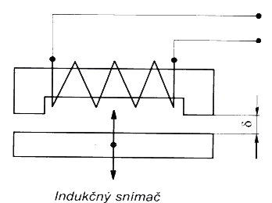
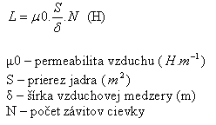
Indukčný snímač polohy
Zmenou polohy jadra sa mení indukčnosť cievky.
Zmenou polohy pohyblivej časti jadra (je spojená so súčiastkou, ktorej polohu snímame) sa mení indukčnosť cievky podľa vzťahu:

Slide 17
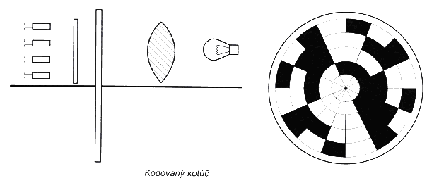
Číslicový snímač polohy
Fotosnímače
Clona
Binárne kódovaný kotúč
Optická sústava
Svetelné lúče zo zdroja
Každá stopa má samostatný fotosnímač.
Elektrické impulzy sa po zosilnení vedú do riadiaceho systému.

Slide 18
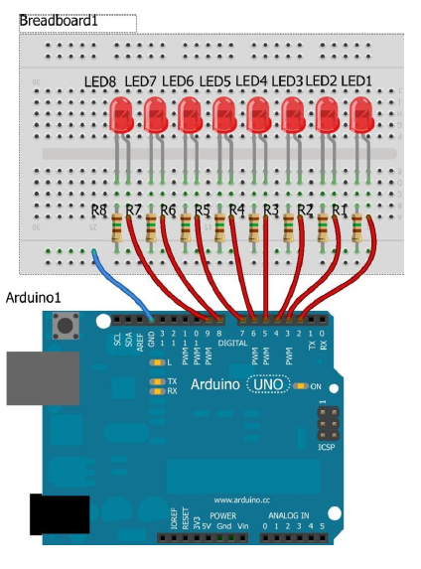
Knight rider
/* čísla výstupných pinov */
byte outputPins[] = {2, 3, 4, 5, 6, 7, 8, 9};
void setup()
{
for(int i=0; i<8;i++)
{
pinMode(outputPins[i], OUTPUT);
digitalWrite(outputPins[i], LOW);
}
}
void loop()
{
for(int i=0; i<7;i++)
{
digitalWrite(outputPins[i], HIGH);
delay(75);
digitalWrite(outputPins[i], LOW);
}
for(int i=7; i>0;i--)
{
digitalWrite(outputPins[i], HIGH);
delay(75);
digitalWrite(outputPins[i], LOW);
}
}

Slide 19
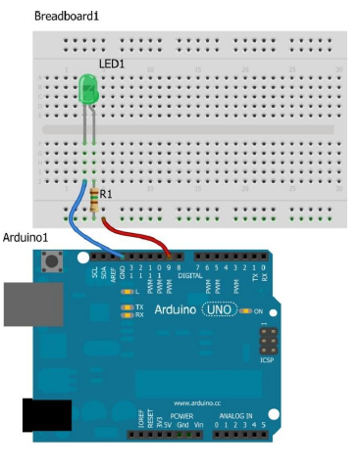
Pulzujúca LED
int ledPin = 9; // číslo pinu na ktorý je pripojená LEDka
int brightness = 0; // jas LEDky
int stepValue = 5; // veľkosť kroku na nastavenie jasu LEDky
int direction = 1; // Smer zvyšovanie alebo znižovanie jasu
void setup() {
pinMode(ledPin, OUTPUT);
}
void loop() {
// nastavenie jasu LEDky
analogWrite(ledPin, brightness);
// ak jas dosiahne maximálnej hodnoty, zmeníme smer na znižovanie
if(brightness == 255){
direction = 2;
}
// ak jas dosiahne minimálnej hodnoty, zmeníme smer na zvyšovanie
if(brightness == 0) {
direction = 1;
}
switch(direction){
case 1: // zvyšovanie jasu
brightness = brightness + stepValue;
break;
case 2: // znižovanie jasu
brightness = brightness - stepValue;
break;
}
delay(40);
}

Slide 20
SOS s LED
int ledPin = 9;
void setup() {
// nastavíme ledPin (pin číslo 13) ako výstupný
pinMode(ledPin, OUTPUT);
}
void loop() {
// 3 krátke '...' v morseovej abecede písmeno 'S'
for(int i=0; i<3; i++){
digitalWrite(ledPin, HIGH);
delay(120);
digitalWrite(ledPin, LOW);
delay(120);
}
delay(100); //čakáme 100 milisekúnd
// 3 dlhé '---' v morseovej abecede písmeno 'O'
for(int i=0; i<3; i++){
digitalWrite(ledPin, HIGH);
delay(350);
digitalWrite(ledPin, LOW);
delay(350);
}
delay(100);
//zase čakáme 100 milisekúnd
//a zase 3 krátke '...' teda 'S'
for(int i=0; i<3; i++){
digitalWrite(ledPin, HIGH);
delay(120);
digitalWrite(ledPin, LOW);
delay(120);
}
delay(5000);
//celý cyklus sa spustí znova po 5 sekundách
}

Slide 21
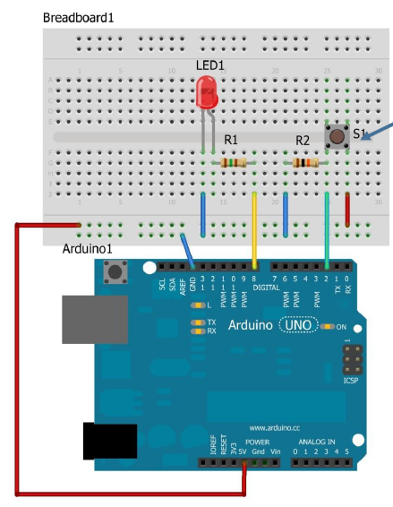
Interaktívna LED
//číslo pinu pre tlačítko
int buttonPin = 2;
//číslo pinu pre LEDku
int ledPin = 8;
//premenná uchovávajuca stav tlačítka
int buttonState = 0;
void setup() {
// nastavenie pinu pre LEDku ako výstupný
pinMode(ledPin, OUTPUT);
// nastavenie pinu pre tlačítko ako vstupný
pinMode(buttonPin, INPUT);
}
void loop(){
// načítame stav tlačítka
buttonState = digitalRead(buttonPin);
// skontrolujeme či je tlačitko stlačené alebo nie
// ak je, tzn. premenná buttonState má hodnotu HIGH
if (buttonState == HIGH) {
digitalWrite(ledPin, HIGH); // zapneme LEDku
} else {
// ak tlačítko nie je zopnuté (stlačené), LEDku vypneme
digitalWrite(ledPin, LOW);
}
}

Slide 22
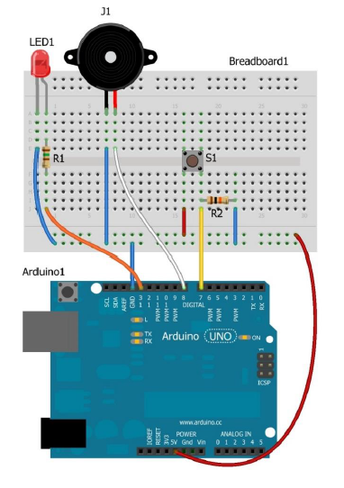
// číslo pinu pre LED
int ledPin = 13;
// číslo pinu pre tlačidlo
int buttonPin = 7;
// číslo pinu pre piezo
int piezoPin = 8;
// premenná uchovávajuca stav tlačidla
int buttonState = 0;
void setup() {
// nastavenie pinu pre LEDku ako výstupný
pinMode(ledPin, OUTPUT);
// nastavenie pinu pre piezo ako výstupný
pinMode(piezoPin, OUTPUT);
// nastavenie pinu pre tlačidlo ako vstupný
pinMode(buttonPin, INPUT);
}
void loop(){
// načítame stav tlačidla
buttonState = digitalRead(buttonPin);
// skontrolujeme či je tlačidlo stlačené
// ak je, tzn. premenná buttonState má hodnotu HIGH
if (buttonState == HIGH) {
// zapneme LEDku
digitalWrite(ledPin, HIGH);
// zapneme generovanie tónu
tone(piezoPin, 1000, 100);
delay(100);
// ak nie je, tzn. premenná buttonState má hodnotu LOW
} else {
// vypneme LEDku
digitalWrite(ledPin, LOW);
// vypneme generovanie tónu
noTone(piezoPin); }
}
Generátor zvuku
R1= 150Ohm, R2= 10kOhm

Slide 23
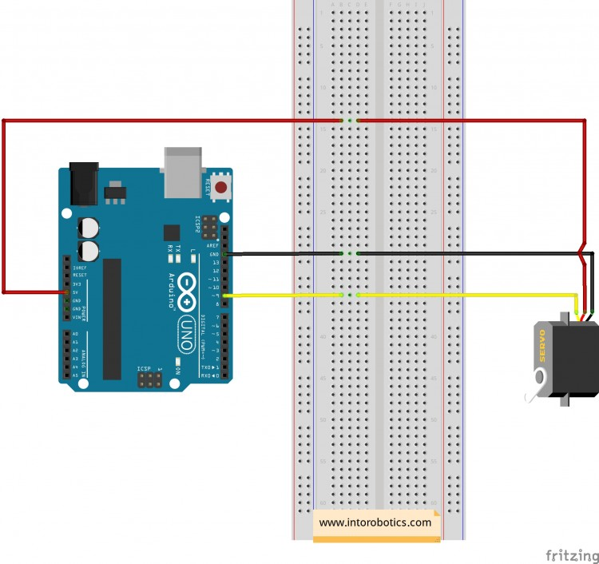
#include <Servo.h>
int servoPin = 9;
Servo servo;
int servoAngle = 0; // pozícia serva v uhloch
void setup()
{
Serial.begin(9600);
servo.attach(servoPin);
}
void loop()
{
//ovládame smer servopohonu a polohu motora
servo.write(45); // otočí servo doľava na 50 stupňov
delay(1000); // čaká 1 sekundu
servo.write(90); // otočí servo späť na 90 stupňov (stredová poloha)
delay(1000); // čaká 1 sekundu
servo.write(135); // otočí servo doprava na 135 stupňov
delay(1000); // čaká 1 sekundu
servo.write(90); // otočí servo späť na 90 stupňov (stredová poloha)
delay(1000); //koniec ovládania serva a polohy motora
//ovládanie rýchlosti servopohonu
//Ak zmeníme hodnotu oneskorenia (z príkladu zmeny 50 na 10), zmení sa rýchlosť servopohonu
for(servoAngle = 0; servoAngle < 180; servoAngle++)
//posunie mikro servo z 0 stupňova na 180 stupňov
{
servo.write(servoAngle);
delay(50);
}
for(servoAngle = 180; servoAngle > 0; servoAngle--)
// teraz posunie mikro servo späť z 0 stupňov na 180 stupňov
{
servo.write(servoAngle);
delay(10);
}
//koniec kontroly polohy a rýchlosti servomotora
}
Ovládanie servomotora

Slide 24
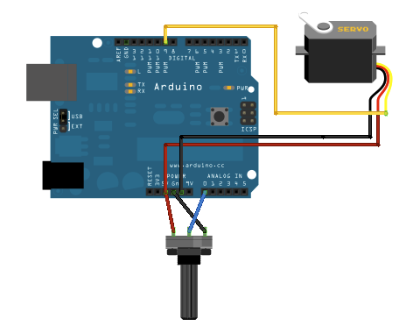
Ovládanie servomotora potenciometrom
#include <Servo.h> Servo myservo; // vytvorte servoobjekt na ovládanie pohonu int potpin = 0; // analogový kolík určený na pripojenie potenciometra int val; // premenná na čítanie hodnoty z analógového kolíka void setup() { myservo.attach(9); // pripojí servo na kolík 9 k servoventilu } void loop() { val = analogRead(potpin); // číta hodnotu potenciometra (medzi 0 a 1023) val = map(val, 0, 1023, 0, 180); // upravme ho tak, aby sme ho používali so servom (hodnota medzi 0 a 180) myservo.write(val); // nastaví polohu servopohonu podľa stupnice delay(15); // čaká na servo, aby sa tam dostal }

Slide 25
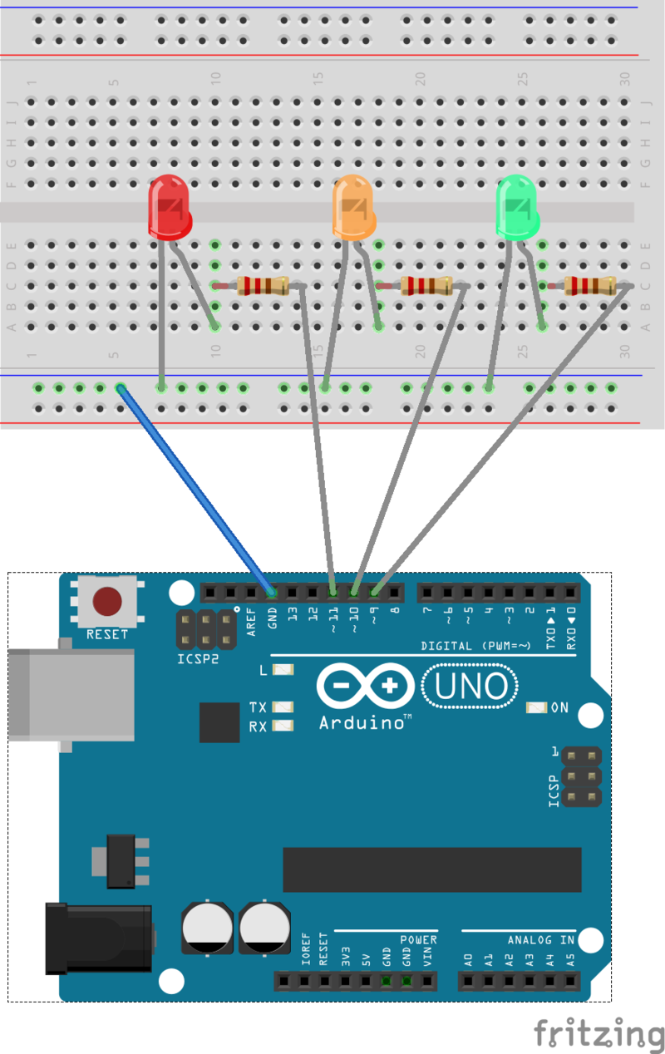
Program s LED
//Nastavíme piny pripojených LED diod
int cervenaled = 9;
int oranzovaled = 10;
int zelenaled = 11;
void setup() {
//Nastavíme zapojené piny ako výstupné
pinMode (cervenaled, OUTPUT);
pinMode (oranzovaled, OUTPUT);
pinMode (zelenaled, OUTPUT);
}
void loop() {
//Nastavíme v akom poradí a akú dobu budú LED diódy svietiť
digitalWrite (cervenaled, 1);
delay(9000);
digitalWrite (oranzovaled, 1);
delay (1000);
digitalWrite (cervenaled, 0);
digitalWrite (oranzovaled, 0);
digitalWrite (zelenaled, 1);
delay (9000);
digitalWrite (zelenaled, 0);
digitalWrite (oranzovaled, 1);
delay (3000);
digitalWrite (oranzovaled, 0);
}
3x rezistor 220Ω alebo 330Ω

Slide 26
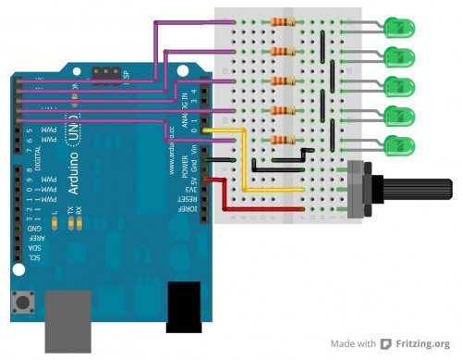
Čítanie polohy potenciometra
byte led[] = {1,2,3,4,5};
//pole s pinmi pripojených LED diód
byte pot = A0; //pin potenciometra pripojený na analógový vstup A0
int val;
void setup() {
pinMode(led[0], OUTPUT);
pinMode(led[1], OUTPUT);
pinMode(led[2], OUTPUT);
pinMode(led[3], OUTPUT);
pinMode(led[4], OUTPUT);
}
void loop() {
val = analogRead(pot);
if(val > 800){
digitalWrite(led[0],HIGH);
}
else if(val > 600){
digitalWrite(led[1],HIGH);
}
else if(val > 400){
digitalWrite(led[2],HIGH);
}
else if(val > 200){
digitalWrite(led[3],HIGH);
}
else{
digitalWrite(led[4],HIGH);
}
delay(250);
digitalWrite(led[0],LOW);
digitalWrite(led[1],LOW);
digitalWrite(led[2],LOW);
digitalWrite(led[3],LOW);
digitalWrite(led[4],LOW);
}
5x rezistor 220Ω alebo 330Ω

Slide 27
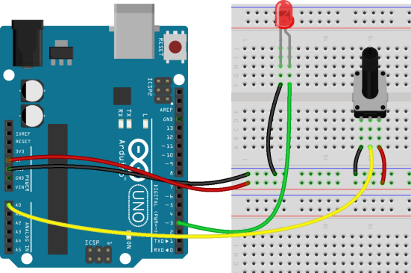
Blikač riadený potenciometrom
int potPin = A0; // číslo pinu pripojeného potenciometra
int ledPin = 3; // číslo pinu pripojenej LED diody
int potProm = 0; // premenná pre analógovú hodnotu potenciometra
void setup() {
// nastavenie LED ako výstup
pinMode(ledPin, OUTPUT);
// nastavenie potenciometra ako vstup
pinMode(potPin, INPUT);
}
void loop() {
// načítanie analógovej hodnoty senzora a uloženie do premennej
potProm = analogRead(potPin);
// zapne LED diódu
digitalWrite(ledPin, HIGH);
// zastaví program na čas zodpovedajúci analogovej hodnote potenciometra
delay(potProm);
// vypne LED diódu
digitalWrite(ledPin, LOW);
// zastaví program na čas zodpovedajúci analogovej hodnote potenciometra
delay(potProm);
}
Potenciometer: 100kOhm

Slide 28
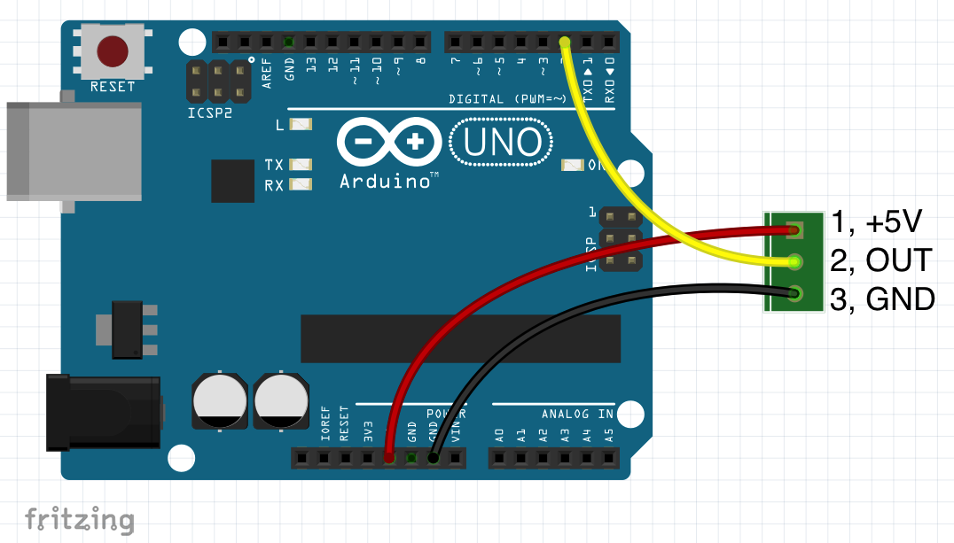
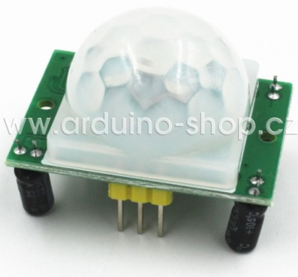
// Pohybové čidlo HC-SR501
// nastavenie čísla vstupného pinu pre detektor, červenú led, zelenú led, tónový generátor
const int cidloPin = 2;
const int redLed = 12;
const int greenLed = 11;
const int buzzer = 10;
void setup() {
// komunikácia cez sériovú linku rýchlosťou 9600 baud
Serial.begin(9600);
// inicializacia digitálneho vstupu
pinMode(cidloPin, INPUT);
pinMode(redLed, OUTPUT);
pinMode(greenLed, OUTPUT);
pinMode(buzzer, OUTPUT);
// nastavenie prerušenia na pin 2 (int0)
// pri rastúcej hrane (logO->log1) se vykoná program prerus
attachInterrupt(0, detekce, RISING);
}
void loop() {
// pre ukážku se každých 5 sekúnd vytlačí
// správa o počte sekund od zapnutia Arduina
Serial.print("Cas od zapnutia: ");
Serial.print(millis()/1000);
Serial.println(" sekund.");
digitalWrite(greenLed, HIGH);
digitalWrite(redLed, LOW);
delay(5000);
}
void detekce() {
// pokiaľ je aktivovaný digitálny vstup,
// vypiš informáciu po sériovej linke, zasvieť diódu, spusti tón
Serial.println("Detekcia pohybu pomocou HC-SR501!");
digitalWrite(redLed, HIGH);
digitalWrite(greenLed, LOW);
tone(buzzer, 1000, 500);
}
Pohybové čidlo HC-SR501

Slide 29
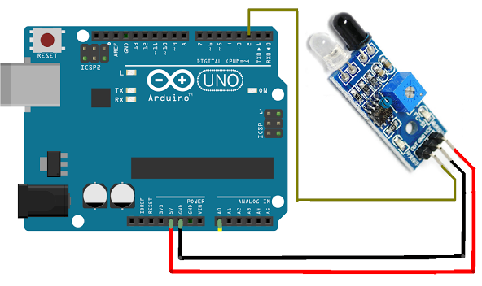
Infračervené čidlo prekážky
const int ProxSensor=2;
void setup() {
// initialize the digital pin as an output.
// Pin 13 has an LED connected on most Arduino boards:
pinMode(13, OUTPUT);
//Pin 2 is connected to the output of proximity sensor
pinMode(ProxSensor,INPUT);}
void loop() {
if (digitalRead(ProxSensor)==HIGH)
//Check the sensor output
{ digitalWrite(13, HIGH);
// set the LED on
} else { digitalWrite(13, LOW);
// set the LED off
} delay(100); // wait for a second}

Slide 30
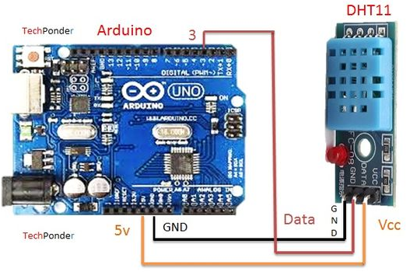
#include <dht11.h>
dht11 DHT;
#define DHT11_PIN A1
void setup(){
Serial.begin(9600);
Serial.println("DHT TEST PROGRAM ");
Serial.print("LIBRARY VERSION: ");
Serial.println(DHT11LIB_VERSION);
Serial.println();
Serial.println("Type,\tstatus,\tHumidity (%),\tTemperature (C)");
}
void loop(){
int chk;
Serial.print("DHT11, \t");
chk = DHT.read(DHT11_PIN); // READ DATA
switch (chk){
case DHTLIB_OK:
Serial.print("OK,\t");
break;
case DHTLIB_ERROR_CHECKSUM:
Serial.print("Checksum error,\t");
break;
case DHTLIB_ERROR_TIMEOUT:
Serial.print("Time out error,\t");
break;
default:
Serial.print("Unknown error,\t");
break;
}
// DISPLAT DATA
Serial.print(DHT.humidity,1);
Serial.print(",\t");
Serial.println(DHT.temperature,1);
delay(1000);
}
Snímač teploty a vlhkosti

Slide 31
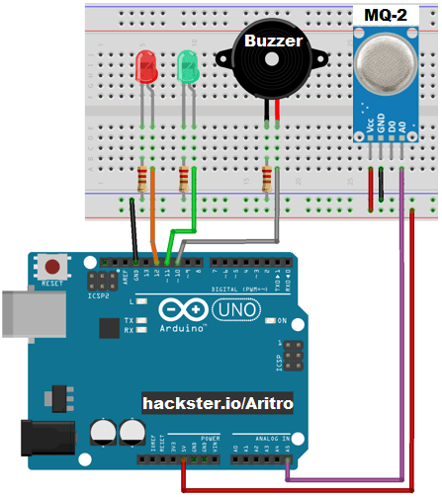
Detektor dymu a alkoholu MQ-4
int redLed = 12; int greenLed = 11; int buzzer = 10; int smokeA0 = A5;
// Vaša prahová hodnota
int sensorThres = 400;
void setup() { pinMode(redLed, OUTPUT); pinMode(greenLed, OUTPUT); pinMode(buzzer, OUTPUT); pinMode(smokeA0, INPUT); Serial.begin(9600); }
void loop() { int analogSensor = analogRead(smokeA0); Serial.print("Pin A0: "); Serial.println(analogSensor); // Kontrola či sa dosiahne prahová hodnota
if (analogSensor > sensorThres) { digitalWrite(redLed, HIGH); digitalWrite(greenLed, LOW); tone(buzzer, 1000, 200); } else { digitalWrite(redLed, LOW); digitalWrite(greenLed, HIGH); noTone(buzzer); } delay(100); }
3 x rezistor 220 Ohm alebo 300 Ohm

Slide 32
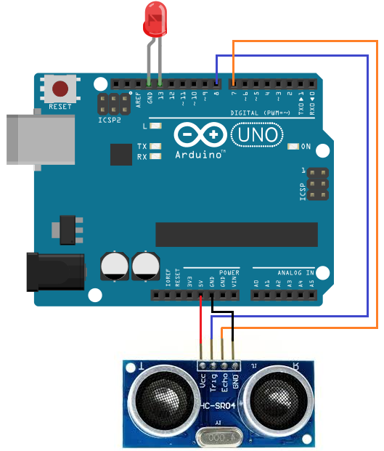
Snímač vzdialenosti HC SR-04
const int signalPin= 7;
const int triggerPin= 8;
const int LEDPin= 13;
const int LEDPin2= 12;
long signal, inches, centimeters;
void setup() {
Serial.begin(9600);
}
void loop() {
pinMode (signalPin, INPUT);
pinMode (triggerPin, OUTPUT);
pinMode (LEDPin, OUTPUT);
pinMode (LEDPin2, OUTPUT);
// Posiela spúšťací impulz na spustenie senzora
digitalWrite(triggerPin, LOW);
delayMicroseconds(2);
digitalWrite(triggerPin, HIGH);
delayMicroseconds(10);
digitalWrite(triggerPin, LOW);
signal= pulseIn(signalPin, HIGH); //číta impulzy
// So snímačom HR-SRO4 trvá 148 mikrosekúnd na signál, aby odrážali späť k senzoru
// to je, ako vieme, je to palec
inches= signal/148;
centimeters= inches * 2.54; // 2.54cm je 1 palec
Serial.print(inches);
Serial.print("in, ");
Serial.print(centimeters);
Serial.print("cm");
Serial.println();
delay(500); // Senzor HC-SR04 bude kontrolovať vzdialenosť k objektu každú pol sekundy
if (inches < 5) {
digitalWrite(LEDPin, HIGH);
} else { digitalWrite(LEDPin, LOW);
}
if (inches < 10) {
digitalWrite(LEDPin2, HIGH);
} else { digitalWrite(LEDPin2, LOW);
}
delay(100);
}

Slide 33
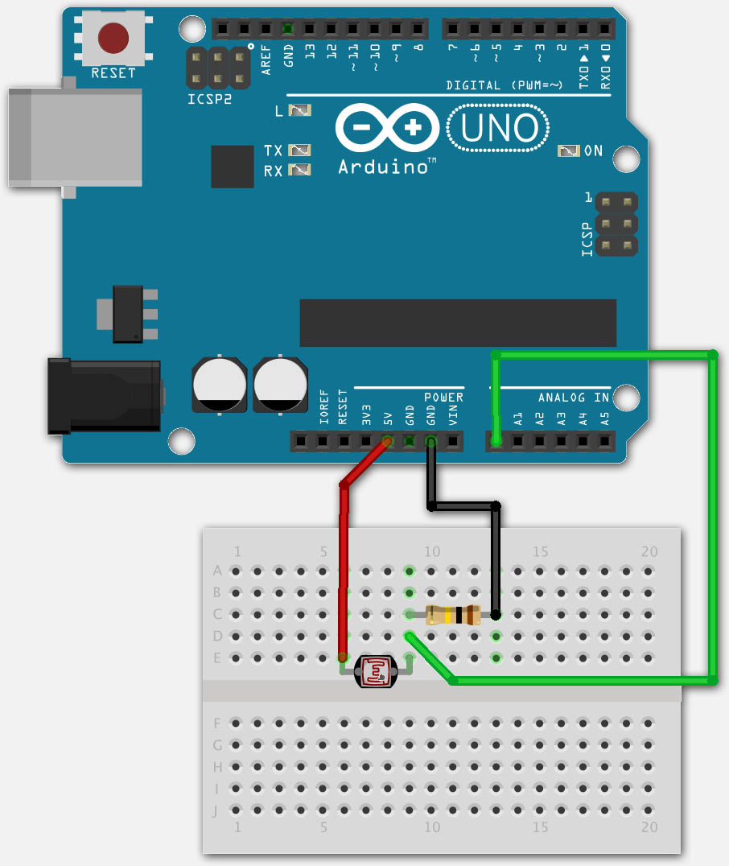
Optický snímač
#define LDRpin A0
// pin where we connected the LDR and the resistor
int LDRValue = 0;
// result of reading the analog pin
int redLed = 12;
int greenLed = 11;
void setup() {
Serial.begin(9600);
// sets serial port for communication
pinMode(redLed, OUTPUT);
pinMode(greenLed, OUTPUT);
}
void loop() {
LDRValue = analogRead(LDRpin);
// read the value from the LDR
Serial.println(LDRValue);
// print the value to the serial port
if (LDRValue > 1000)
{
digitalWrite(redLed, HIGH);
digitalWrite(greenLed, LOW);
}
else
{
digitalWrite(redLed, LOW);
digitalWrite(greenLed, HIGH);
}
delay(100);
// wait a little
}

Slide 34
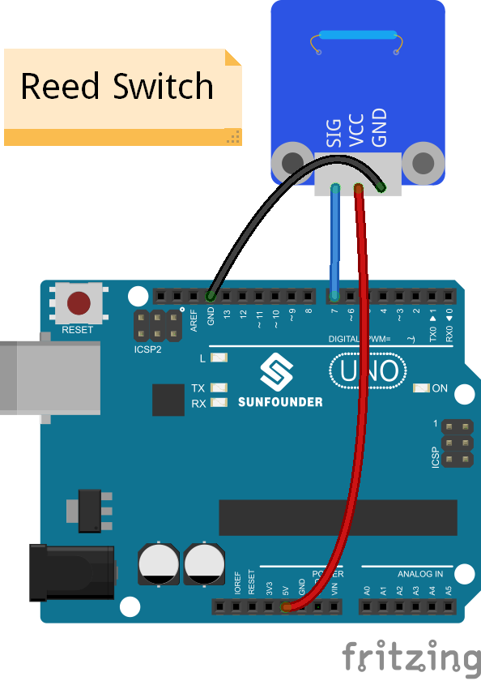
Magnetický spínač
const int digitalInPin = 7;
// jazýčkový spínač pripojiť k pin7 const int ledPin = 13;
// pin13 vstavaný viedol
void setup () { pinMode (digitalInPin, INPUT);
// nastaví digitalInPin ako vstup pinMode (ledPin, OUTPUT);
// nastaví ledPin ako výstup }
void loop () { boolean stat = digitalRead (digitalInPin);
// načítanie hodnoty pin7 sa stat if (stat == HIGH)
// ak vysoko { digitalWrite (ledPin, nízka);
// potom vypnúť viedla } else
// iný { digitalWrite (ledPin, HIGH);
// zapnutie LED } }

Slide 35
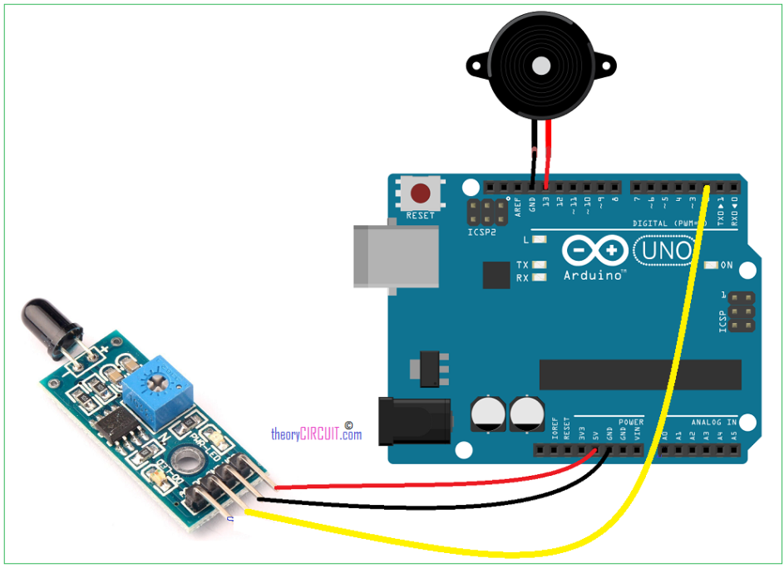
Detektor ohňa
int Buzzer = 13;
// Use buzzer for alert
int FlamePin = 2;
// This is for input pin
int Flame = LOW;
// HIGH when FLAME Exposed
void setup() {
pinMode(Buzzer, OUTPUT);
pinMode(FlamePin, INPUT);
Serial.begin(9600);
}
void loop() {
Flame = digitalRead(FlamePin);
if (Flame== HIGH)
{
Serial.println("HIGH FLAME");
digitalWrite(Buzzer, LOW);
}
else
{
Serial.println("No flame");
digitalWrite(Buzzer, HIGH);
}
}

